Slide 1
Развитие социальной инфраструктуры сельских территорий
Руководитель ВНИОПТУСХ-филиала ФГБНУ ФНЦ ВНИИЭСХ,
д.э.н., проф. Семёнова Е.И.

Slide 2
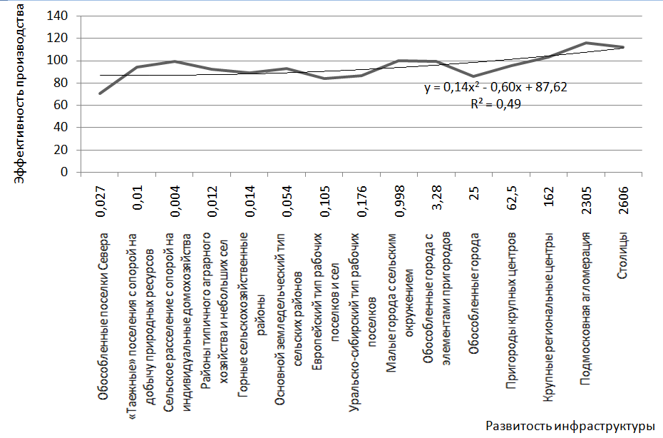
Рисунок 1 – Зависимость эффективности производства от развитости инфраструктуры и типа поселения

Slide 3
значительное развитие городской инфраструктуры обеспечивает малый прирост эффективности.
У сельских типов поселения с инфраструктурными ограничениями более эффективное производство.
для сельских районов прирост инфраструктуры на 0,04 балла дает прирост эффективности в 4%,
для малых городов с сельским окружением прирост инфраструктуры на 0,82 балла дает прирост эффективности в 13,4%,
для столиц – прирост инфраструктуры на 301 балл, дает снижение эффективности на 3,7%.
Рейтинговое агентство Интерфакс-ЭРА объясняет данный факт ослаблением «отбора по эффективности за счет доступности инфраструктурных благ», сдерживанием общей эффективности из-за поглощения значительных ресурсов поддержанием общественных инженерных систем

Slide 4
Цель исследования – показать дифференциацию в обеспеченности объектами социальной инфраструктуры в сельских поселениях в зависимости от численности проживающего населения и особенности планирования ее развития.
Информационная база исследования – данные Федеральной службы государственной статистики и база данных Министерства сельского хозяйства Российской Федерации.

Slide 5
«Опорный населенный пункт» – населенный пункт, расположенный вне границ городских агломераций, на базе которого осуществляется ускоренное развитие инфраструктуры, обеспечивающей реализацию гарантий в сфере образования, доступность медицинской помощи, услуг в сфере культуры и реализацию иных потребностей населения территории одного
или нескольких муниципальных образований;
«Прилегающие населенные пункты» – населенные пункты, население которых имеет возможность получения медицинской помощи, образования, услуг в сфере культуры и реализации иных потребностей на базе инфраструктуры опорного населенного пункта.

Slide 6
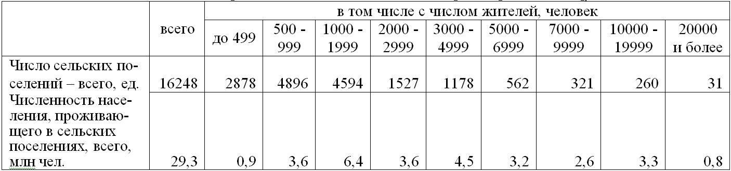
Таблица 1 - Группировка сельских поселений по численности населения, проживающего в них, на 1 января 2021 года по Российской Федерации

Slide 7
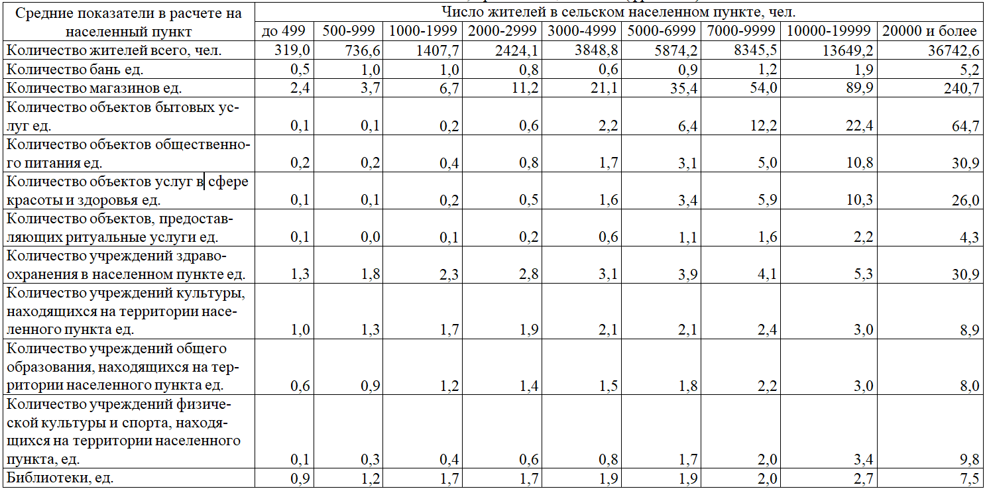
Таблица 2 – Средняя обеспеченность некоторыми объектами социальной инфраструктуры сельских поселений в зависимости от численности населения, проживающего в них (фрагмент)

Slide 8
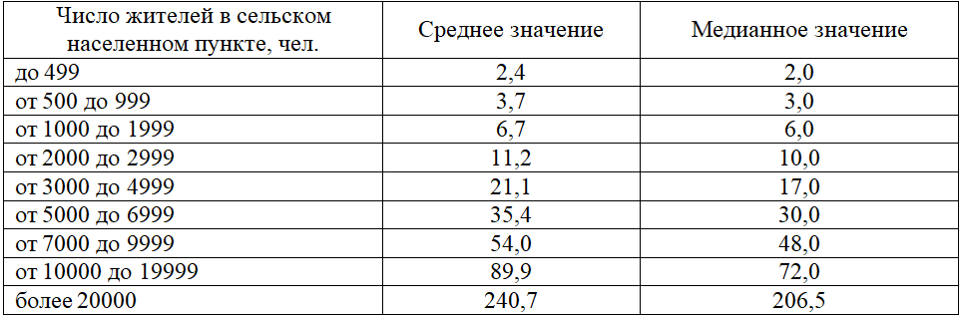
Таблица 3 - Отклонение медианного от среднего значения по количеству магазинов в расчете на населенный пункт в зависимости от числа жителей в поселении

Slide 9
Цель планирования развития инфраструктуры - сформировать по каждой сельской агломерации (ОНП+ПНП) план развития с перечнем мероприятий, реализация которых повысит качество среды для жизни и доступность услуг учреждений социальной сферы с акцентом на планирование проектов по совместному использованию инфраструктурных объектов жителями нескольких населенных пунктов, имеющих транспортную связанность, объединенных интенсивными экономическими, в том числе трудовыми и социальными связями, на основе объективной оценки соотношения эффектов и финансовых затрат и риск-ориентированного подхода.

Slide 10
План развития разрабатывается на основании:
Стратегии пространственного развития Российской Федерации на период до 2025 года, утв. распоряжением Правительства Российской Федерации от 13 февраля 2019 г. № 207-р;
Стратегии устойчивого развития сельских территорий на период до 2030 года, утв. распоряжением Правительства Российской Федерации от 2 февраля 2015 г. № 151-р;
Распоряжения Правительства Российской Федерации от 6 октября 2021 года № 2816-р в части новой инициативы социально-экономического развития Российской Федерации «Города больших возможностей и возрождение малых форм расселения»;
Федерального проекта «Развитие субъектов Российской Федерации и отдельных территорий» в составе государственной программы Российской Федерации «Экономическое развитие и инновационная экономика»
Закона о стратегическом планировании в субъекте Российской Федерации
Стратегии социально-экономического развития субъекта Российской Федерации
Плана мероприятий по реализации Стратегии
Государственной программы Российской Федерации «Комплексное развитие сельских территорий», утв. постановлением Правительства Российской Федерации от 31 мая 2019 г. № 696;

Slide 11
Структура плана (отдельные файлы):
1.Титульный лист
2. Характеристика муниципального образования
  3. Цели муниципального образования.
  4. Наличие объектов социальной инфраструктуры и их состояние
  5. Целевые индикаторы реализации Долгосрочного плана развития
  6. План мероприятий
  7. Обоснование целесообразности предлагаемых мероприятий
  8 Приложение 1 (обосновывающие материалы)
  9. Приложение 2 (перечень нормативных документов, требующих корректировки)
  10 Картограмма

Slide 12
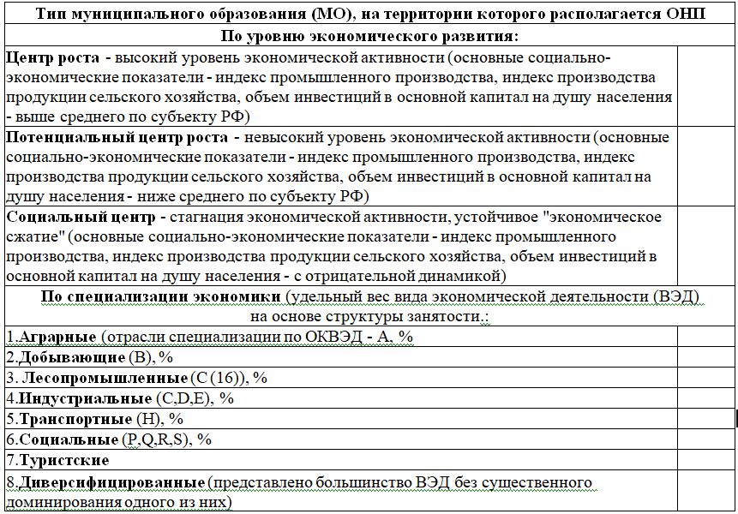
2. Характеристика муниципального образования

Slide 13
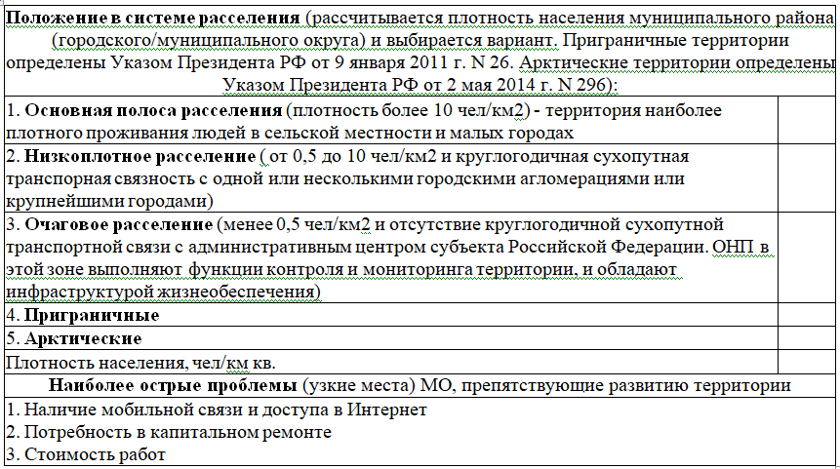

Slide 14
3. Цели муниципального образования
Стратегические преимущества
Перечисляются факторы, определяющие конкурентоспособность муниципального образования.
преимущества, которые отличают от других муниципальных образований,
направления, которые нужно развивать
Видение муниципального образования на горизонте 2030 г.
Миссия
Цели
Задачи
Описываются приоритетные направления экономического и инфраструктурного развития в логике тех проектов, которые будут включены в перечень мероприятий

Slide 15
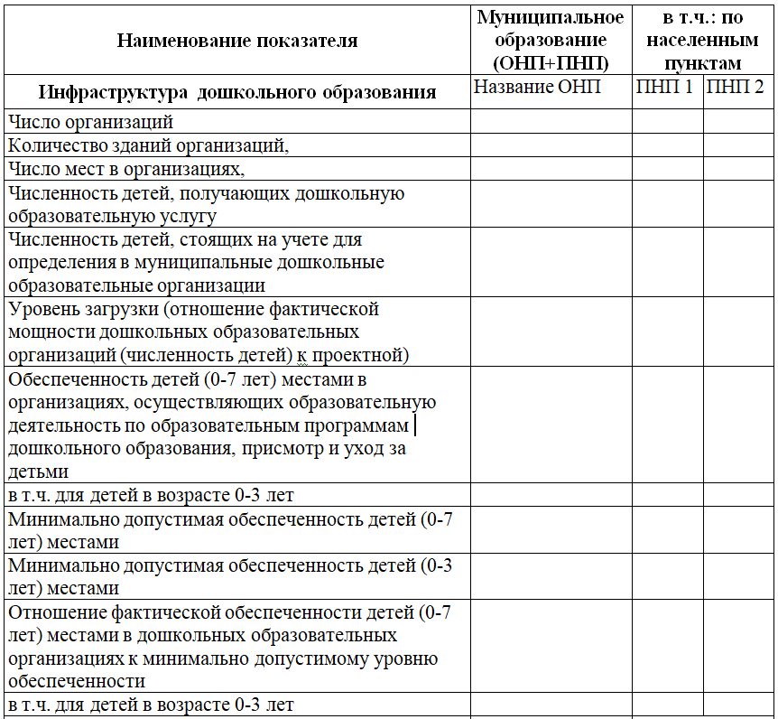
  4. Наличие объектов социальной инфраструктуры и их состояние

Slide 16
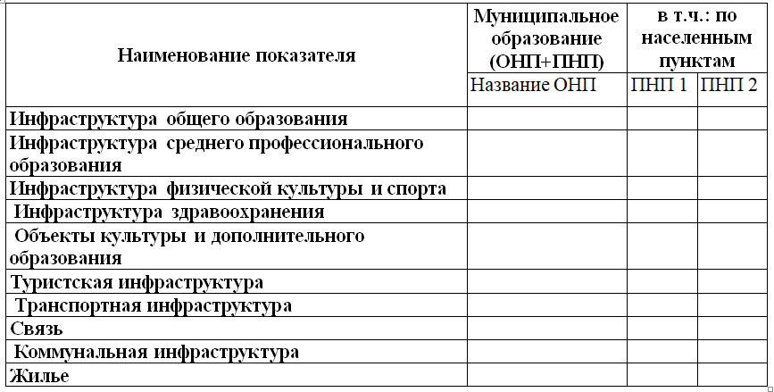

Slide 17
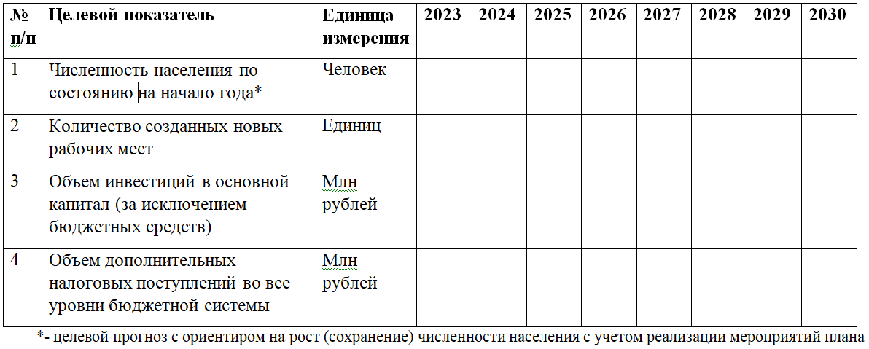
5. Целевые индикаторы реализации Долгосрочного плана развития

Slide 18
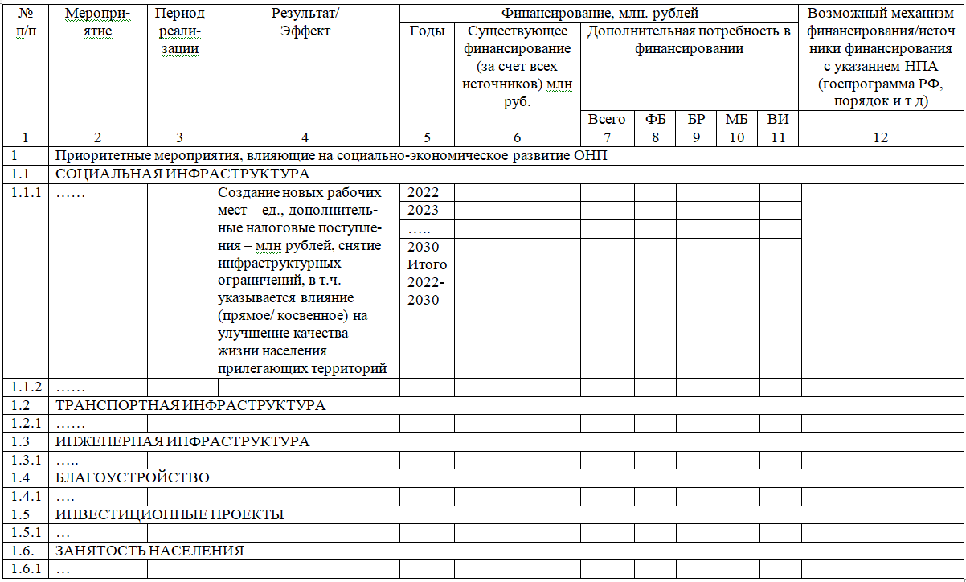
6. Долгосрочный план мероприятий социально-экономического развития сельских агломераций, опорных населенных пунктов и прилегающих населенных пунктов

Slide 19
7. Обоснование целесообразности предлагаемых мероприятий
Аналитическая записка
обоснования вариантов развития инфраструктуры
___________сельской агломерации (ОНП и ПНП) _________ области:
На территории ОНП __________ (название) расположено ____ (количество объектов) (например, школа и т.д.) на ____ (количество) мест, которая требует капитального ремонта, при этом уровень загруженности составляет ______(количество) % и в нее приезжают ______ (количество) (например, детей) из других населенных пунктов.
Из _______(количество) ПНП объекты (например, школы) расположены в _______(количество) населенных пунктах, _______ из которых требуют капитального ремонта, уровень загрузки составляет от ______(минимальное значение загрузки) до ________(максимальное значение загрузки)%.
Ближайший объект (школа) в ________(другой населенный пункт), находящий в ____ км от ОНП, также требует капремонта, рассчитан на ________ (количество) мест, ее посещают _____ (количество) детей, из них ______ приезжают из других населенных пунктов.

Slide 20
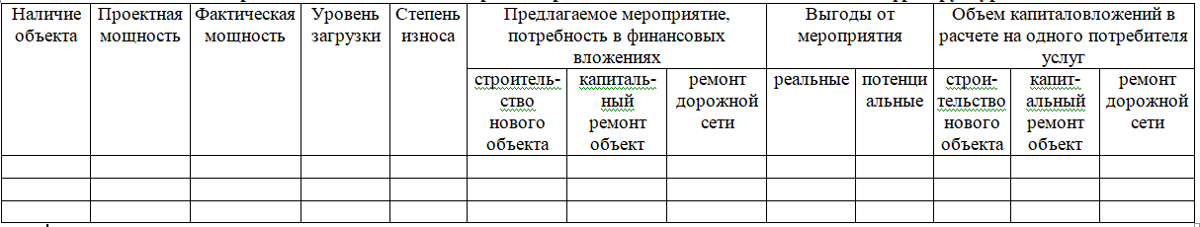
Перечень ключевых индикаторов по предлагаемым объектам социальной инфраструктуры

Slide 21
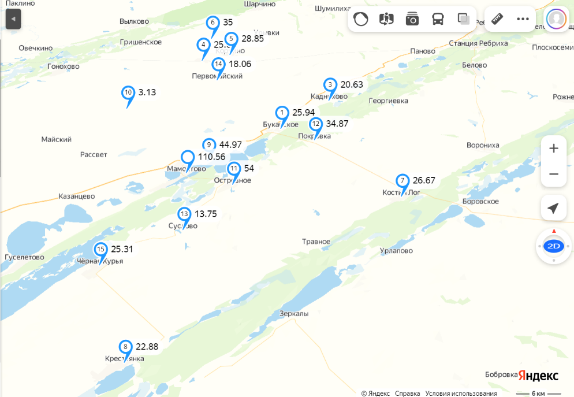
Рисунок 2 - Картограмма загруженности школ Алтайский край, Мамонтовский район, ОНП с. Мамонтово, %.

Slide 22
Таким образом выявлены:
дифференциация в обеспеченности объектами социальной инфраструктуры сельских населенных пунктов
неравномерность роста обеспеченности с увеличением размеров населенных пунктов
предложен программный продукт для обоснования плана развития муниципального образования
приоритетность развития опорных населенных пунктов, их социальной инфраструктуры повысит качество жизни населения агломерации, но усилит дифференциацию в обеспеченности инфраструктурой между малыми, средними и крупными сельскими поселениями.

Slide 23
Спасибо за внимание
ВНИОПТУСХ – филиал ФГБНУ ФНЦ ВНИИЭСХ
ел./ факс: 8(495)700-06-71, e-mail: vniitusx@mail.ru

